Slide 1


无人机系统设计与实现
答辩人：xxxxx
Notes:
尊敬的各位评委老师，下午好。我是王竞翔，今天我将向大家汇报我的毕业设计项目——无人机系统设计与实现。本次答辩将围绕硬件平台搭建、飞行控制、机载视觉智能以及任务规划与集成这四个核心部分展开。希望通过这次汇报，能让各位老师对我的项目有一个全面而深入的了解。

Slide 2
Part 01
硬件平台组装与嵌入式
系统底层搭建
Part 02
飞行控制原理、校准
与仿真训练
Part 03
机载视觉智能—
YOLOv5目标检测
Part 04
ROS任务集成
与任务规划
Part 05
语音识别控制系统
Notes:
本次答辩将分为五个部分。首先，我会介绍无人机的硬件平台组装和嵌入式系统的搭建过程。其次，将讲解飞行控制的基本原理、飞控的校准流程以及仿真训练。第三部分，重点阐述如何利用YOLOv5算法实现机载视觉目标检测。第四部分，将展示如何通过ROS系统将所有模块集成，实现复杂的自主任务。最后，会介绍语音识别控制系统的相关内容。

Slide 3
01
硬件平台组装与嵌入式
系统底层搭建
Notes:
现在，我们进入第一部分：硬件平台组装与嵌入式系统底层搭建。这一部分是整个项目的基础，我们将从物理实体和计算核心两个层面，构建起无人机的硬件基础。

Slide 4
智能无人机平台概述
核心目标：构建集“高精度飞行控制”与“高性能边缘计算”于一体的智能无人机系统，实现自主飞行、环境感知与智能决策的深度融合。
▍系统核心架构配置
01 载机选型：采用塞斯纳（Cessna）固定翼模型，机身结构简单可靠、气动布局优异，具备极佳的飞行稳定性与续航能力。
02 飞控系统：搭载Pixhawk 2.4.8开源飞控，负责无人机姿态解算、航迹规划及精准航线执行，兼容APM/ArduPilot等主流固件。
03 智能计算：集成泰山派RK3566开发板，内置NPU算力单元，专为视觉识别、目标检测与实时任务决策提供端侧算力支持。
04 通信链路：基于EC20 4G模组实现超视距数据传输，通过MAVLink协议完成地面站与机载系统的双向指令交互与状态回传。
高稳定载机平台
开源飞控架构
边缘智能计算
Notes:
本项目的核心目标是构建一个集成了飞行控制与边缘计算的智能无人机平台。我们选用经典的塞斯纳固定翼模型作为载机，搭载成熟稳定的Pixhawk飞控负责飞行，同时引入内置NPU的RK3566开发板作为机载计算核心，专门处理视觉任务。通过4G模块和MAVLink协议，我们实现了超视距的通信与控制。

Slide 5
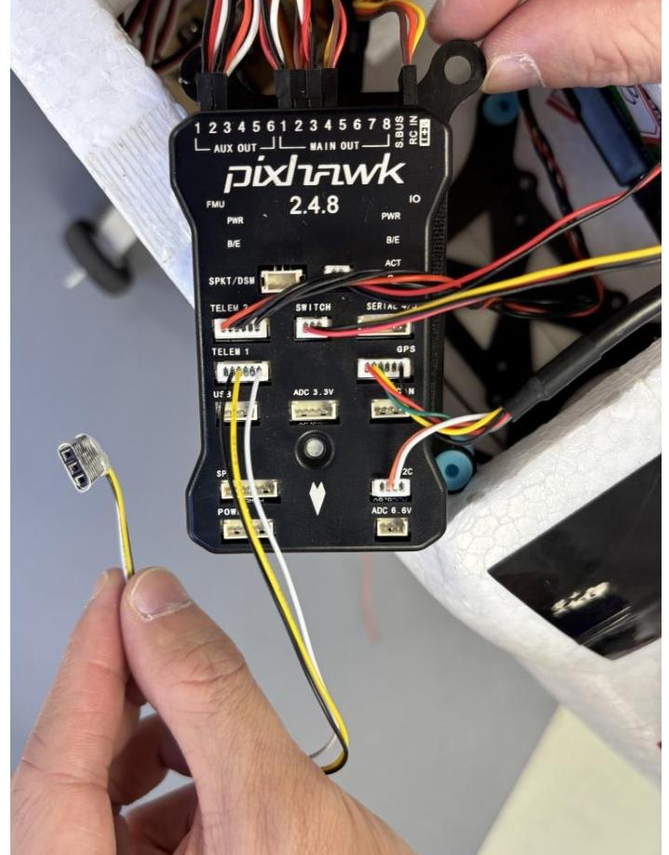
无人机硬件平台物理组装
01 机械结构与动力集成步骤
•机翼组接：左右半翼对接后涂专用泡沫胶，固化24h，确保高机动飞行下无结构形变。
•尾翼调试：校准平尾与垂尾垂直度，润滑前轮转向连杆，保障起降操控顺滑。
•动力安装：螺旋桨正反转标识朝外，扭矩紧固螺母，消除高速旋转射桨风险。
核心关键：重心(CG)标定与飞控集成
重心需精准落在机翼气动中心，决定纵向稳定性；Pixhawk飞控通过减震球悬浮安装，RK3566计算板集成4G模组，所有布线需做防振捆扎，避免信号干扰。
Notes:
在硬件组装阶段，我们首先完成了机体的物理搭建，包括机翼、尾翼和螺旋桨的安装。特别需要注意的是，重心位置的确定至关重要，它直接影响飞行的稳定性。随后，我们将飞控、机载计算机等核心部件集成到机身内部，并完成了初步的布线工作，如右图所示。

Slide 6
RK3566嵌入式系统与NPU环境
Pixhawk飞控固件与参数配置
01 系统烧录流程
使用瑞芯微开发工具，Type-C直连设备；长按REC键后短按RST，识别到LOADER设备后松开，启动烧录。
02 系统环境架构
集成Linux内核与Ubuntu 18.04根文件系统，预装ROS机器人操作系统，满足算法运行依赖。
03 NPU算力驱动
部署RKNN驱动框架，为YOLOv5目标检测模型提供硬件级算力加速，提升推理效率。
01 地面站通讯连接
通过Mission Planner软件连接飞控，波特率配置为115200，建立稳定的数传通讯链路。
02 固件选型与刷写
刷写ArduPlane固定翼专用固件，适配固定翼飞行控制逻辑与飞行动力学特性。
03 全参标定与加载
导入优化后的.param参数文件，批量配置PID参数、安全保护阈值及硬件接口映射，设定机架为常规固定翼构型。
Notes:
硬件组装完成后，我们进行了软件层面的底层搭建。左侧是对机载计算机RK3566的系统烧录，我们为其安装了带有ROS环境和NPU驱动的Linux系统。右侧是对Pixhawk飞控的配置，通过Mission Planner地面站，我们刷写了适用于固定翼的ArduPlane固件，并加载了优化后的参数文件，为后续飞行做好了准备。

Slide 7
飞控与机载计算机硬件连接
01. Pixhawk 核心接口功能解析
● MAIN OUT 1-4：输出多路PWM信号，直接驱动副翼、升降舵、油门及方向舵等执行机构，是飞控控制机身姿态的核心输出口；
● TELEM1/TELEM2：通用异步收发传输器(UART)接口，支持双向串行通信，用于连接机载计算机、数传电台或地面站；
● RC IN/GPS：分别用于接入遥控器接收机信号（支持PPM/SBUS协议）和GPS+罗盘组合导航模块，保障定位与手动控制。
02. Pixhawk 与 RK3566 的硬件互联（MAVLink 协议）
通过 TELEM1 接口建立物理连接，实现飞控与机载计算机的指令与状态数据交互，关键接线对应关系：
◆ 飞控 TELEM1 TX → 计算机 UART3 RX | ◆ 飞控 TELEM1 RX → 计算机 UART3 TX | ◆ 两端 GND 共地连接
Notes:
为了实现飞控与机载计算机的协同工作，我们必须正确连接它们。关键在于利用Pixhawk的TELEM1接口和RK3566的UART3接口，通过串口建立MAVLink通信。通过TX、RX和GND三根线的连接，就构成了两者之间的核心数据链路，这是实现自主飞行控制指令下发与飞行状态回传的物理基础。

Slide 8
02
飞行控制原理、校准与仿真训练
Notes:
接下来，我们进入第二部分：飞行控制原理、校准与仿真训练。这一部分是确保无人机能够安全、稳定飞行的关键，涵盖了从基础理论到实际操作的全过程。

Slide 9
固定翼空气动力学与三轴控制逻辑
01 升力产生的核心原理：基于伯努利原理，机翼特殊的翼型设计使上表面气流流速快、静压力低，下表面气流流速慢、静压力高，上下表面的压力差形成向上的升力，成为固定翼飞行器升空的基础动力。
02 三轴姿态控制体系
横滚（Roll）：由左右副翼差动驱动，通过改变两侧机翼的升力差，使机身绕纵轴旋转，实现飞行中的倾斜与水平转向，是完成机动动作的核心控制轴。
俯仰（Pitch）：依托水平尾翼的升降舵调控，通过改变尾翼升力大小，使机身绕横轴转动，控制机头的上扬与下俯，直接决定飞行的爬升或俯冲状态。
偏航（Yaw）：借助垂直尾翼的方向舵实现，通过产生侧向力矩让机身绕立轴旋转，主要用于修正飞行航迹偏移，保障飞行方向的精准与协调转弯的平顺。
03 飞行的动力平衡条件：稳定飞行需满足力的平衡关系——升力与重力大小相等、方向相反，抵消重力以维持飞行高度；推力与阻力相互平衡，保证飞行器保持匀速飞行状态，力的失衡将直接改变飞行轨迹、高度或速度。
Notes:
固定翼飞行的基础是空气动力学。简单来说，机翼的特殊形状使得上方空气流速快、压力小，下方流速慢、压力大，从而产生向上的升力。无人机的控制主要围绕三个轴进行：通过副翼控制横滚，实现左右倾斜；通过升降舵控制俯仰，实现爬升和俯冲；通过方向舵控制偏航，实现机头转向。这三者协同工作，保证了飞机的稳定飞行。

Slide 10
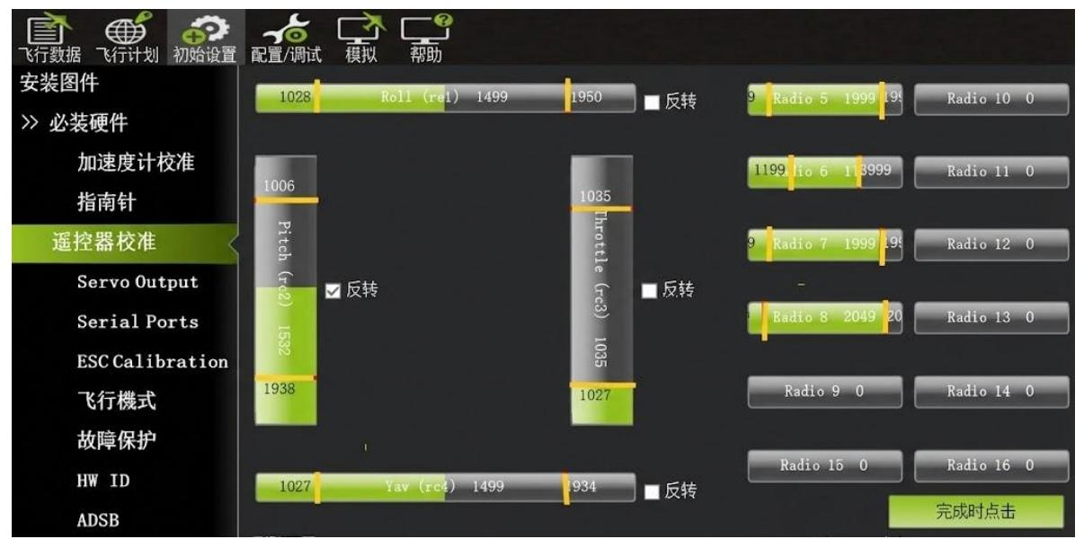
飞控软件配置与校准流程
01 加速度计校准
03 遥控器通道映射
环境要求：远离电机、磁铁等强磁干扰源。手持飞控做360°水平旋转及8字形垂直翻转，直至进度条填满，消除硬磁与软磁干扰。
02 指南针校准
04 飞行模式设定
操作要点：按Mission Planner提示，将飞控依次进行“水平、左侧、右侧、下仰、上仰、背部”六面静置放置，完成重力感应基准的采集，确保姿态解算精准。
通道定义：CH1副翼、CH2俯仰、CH3油门、CH4偏航。拨动各摇杆至极限位置，校准行程至1000-2000μs标准范围，确保操控无死角。
Notes:
在实际飞行前，必须对飞控进行精确校准。这个流程主要包括四个步骤：首先是加速度计校准，确保飞控能准确感知自身姿态；其次是指南针校准，保证航向的准确性；然后是遥控器校准，将摇杆的物理动作映射到飞控的控制通道；最后是设置飞行模式切换开关。右图展示了遥控器校准的界面，我们需要将各个通道的行程都校准到最大范围。

Slide 11
无人机模拟器（Simulator）操作实战
01 核心工具配置
采用专业级PhoenixRC 飞行仿真软件，搭配专用遥控器加密狗（USB直连），实现1:1真机操控手感还原。支持多旋翼、固定翼等机型切换，内置多种天气与场地环境，构建高拟真训练平台。
02 关键科目实操
•起飞控制：练习全油门滑跑增速，配合升降舵柔和拉杆，掌握离地临界状态。
•巡航机动：保持定高平飞，精准操控副翼完成小倾角转弯，修正姿态偏差。
•特情处置：模拟动力衰减、失速预警，训练推杆俯冲改出与应急迫降流程。
03 模拟训练价值
在“零硬件损耗、零安全风险”的虚拟环境中，通过反复练习强化遥控器操作肌肉记忆。有效克服新手操作紧张感，熟悉飞行动力学原理，将外场首飞的炸机风险降低70%以上。
训练目标：完成从“手眼配合”到“潜意识操控”的转变，学员需独立完成悬停、航线飞行及基础特情处置，建立稳定的飞行操控逻辑，为外场实飞操作建立坚实的安全屏障与技能基础。
Notes:
为了降低实际飞行的风险，我们使用了PhoenixRC模拟器进行训练。通过模拟器，我们可以在安全的环境中练习起飞、巡航、转弯和降落等基本操作，建立对遥控器的“肌肉记忆”。这不仅提高了飞行技能，也让我们在面对突发情况时能做出更迅速的反应，极大地降低了真实飞行时发生事故的概率。

Slide 12
03
机载视觉智能—YOLOv5目标检测
Notes:
现在我们进入第三部分，也是本项目的核心创新点之一：机载视觉智能。我们将详细介绍如何利用YOLOv5算法，为无人机赋予“眼睛”，使其能够自主识别和定位地面目标。

Slide 13
视觉数据集采集与MakeSense标注
核心目标：构建标准化、高质量的坦克目标检测数据集，通过科学划分与精细标注，为深度学习模型的训练、验证与性能评估提供可靠的数据支撑。
01 数据集划分标准：采集1000张真实场景下的坦克目标图片，按8:2比例随机划分为训练集（800张）与验证集（200张），保证样本分布均衡。
02 标注工艺规范：使用MakeSense在线工具进行目标检测标注，统一标签为“tank”；要求边界框紧贴目标轮廓，消除冗余背景，确保标注精度。
03 数据导出格式：将标注结果导出为YOLO专用的.txt格式标签文件，包含目标类别索引及归一化后的中心坐标、宽高信息，直接适配模型训练。
科学划分数据集
精细化标注工艺
适配YOLO格式
Notes:
训练一个高性能的目标检测模型，首先需要高质量的数据集。我们采集了1000张包含坦克目标的图片，并将其按8:2的比例划分为训练集和验证集。接着，我们使用在线工具MakeSense对图片进行标注，为每个目标绘制边界框，并打上“tank”标签。最后，导出为YOLO算法所需的.txt格式标签文件。

Slide 14
深度学习模型训练与优化
01 环境搭建与依赖部署
在PC端利用Miniconda创建独立虚拟环境，避免版本冲突；安装PyTorch深度学习框架并配置CUDA工具包，启用GPU加速以提升训练效率，构建稳定的模型训练基座。
02 关键训练参数配置
加载YOLOv5s预训练权重（yolov5s.pt）实现迁移学习，大幅加快收敛速度；设置训练轮次epochs=300以确保模型充分拟合数据；统一输入图像分辨率为640×640，保证数据输入的标准化与一致性。
03 模型性能验证指标
通过PR（精确率-召回率）曲线直观分析模型在不同阈值下的表现；采用mAP@0.5作为核心量化指标，综合评估模型对各类目标的检测准确率，验证训练效果是否达到预期标准。
Notes:
有了数据集后，我们开始进行模型训练。我们在PC端搭建了基于PyTorch的训练环境，并选用了轻量级的YOLOv5s模型。通过加载预训练权重，我们在300个epochs内完成了训练。右图展示了我们配置数据集路径和类别名称的YAML文件。训练完成后，我们通过PR曲线和mAP等指标来评估模型的性能。

Slide 15



模型跨平台导出与RKNN量化
转换路径
使用YOLOv5的export.py脚本，将训练好的PyTorch模型(.pt)转换为ONNX格式，再使用RKNN-Toolkit2工具，将ONNX模型转换为RK3566 NPU专用的RKNN格式。
量化技术
在转换过程中，使用RKNN-Toolkit2进行INT8量化。这一过程会以牺牲极小的模型精度为代价，换取在NPU上数倍的运行速度提升。
效果验证
在开发板或仿真环境运行test.py脚本，通过输出的result.jpg可视化结果，验证模型对目标的检测框、类别及置信度是否准确。
Notes:
训练好的PyTorch模型无法直接在RK3566上运行，必须进行格式转换。我们首先将.pt模型转换为ONNX中间格式，然后使用RKNN-Toolkit2工具将其转换为RK3566的NPU专用格式.rknn。这个过程中，我们还进行了INT8量化，以大幅提升模型在嵌入式设备上的推理速度。最后，我们通过一个简单的测试脚本来验证转换后的模型是否能正确识别目标。

Slide 16
04
ROS任务集成与任务规划
通过机器人操作系统（ROS）将飞行控制、视觉识别等独立功能模块进行串联整合，实现模块间的高效通信与调度，构建具备自主决策与执行能力的复杂任务系统，完成从单一功能到综合任务规划的闭环设计。
Notes:
最后，我们进入第四部分：ROS任务集成与任务规划。在这一部分，我们将展示如何将前面所有独立的模块——飞行控制、视觉识别——通过机器人操作系统（ROS）串联起来，形成一个能够执行复杂自主任务的完整系统。

Slide 17
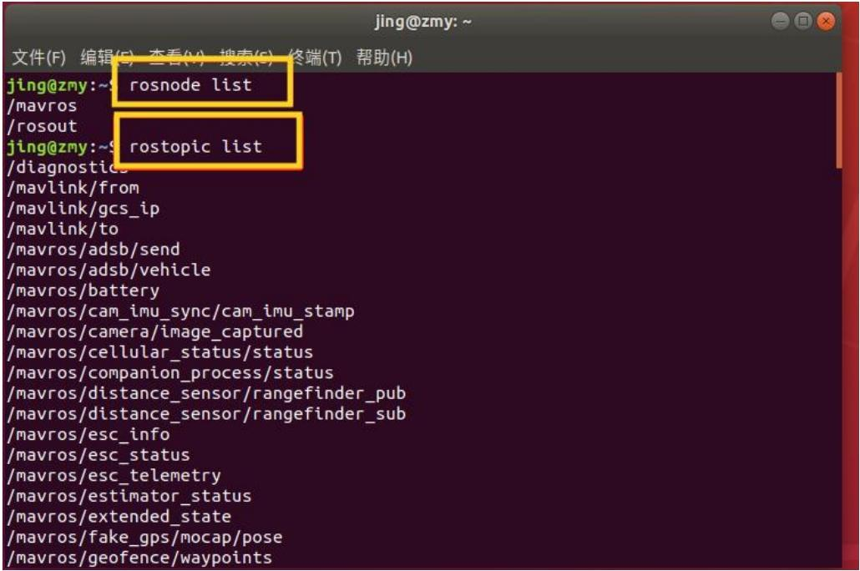
MAVROS通信链路建立
01 基础环境构建
创建ROS工作空间并编译，为MAVROS提供运行载体：
$ mkdir -p ~/catkin_ws/src && catkin_make
02 功能包快速部署
通过APT源一键安装MAVROS及其扩展组件：
$ sudo apt install ros-melodic-mavros
03 节点启动与串口配置
建立硬件层通信，指定飞控串口设备与波特率：
$ roslaunch mavros apm.launch fcu_url:=/dev/ttyS3:57600
验证效果：执行 rostopic list 命令可查看到如右图所示的话题列表，包含IMU、GPS等关键飞控数据，表明链路已成功建立。
Notes:
ROS与飞控通信的桥梁是MAVROS包。我们首先创建了ROS工作空间并安装了MAVROS。然后，通过一条命令启动MAVROS节点，它就会自动通过串口连接到飞控。如右图所示，通过rostopic list命令，我们可以看到大量由MAVROS转发的来自飞控的话题，比如GPS位置、姿态等，这证明通信链路已经成功建立。

Slide 18
任务规划与航点推送
01. 航点文件解析与适配
编写ROS解析节点，读取地面站生成的QGC WPL 110格式 .waypoints 文件，提取经纬度、相对高度、停留时间等关键信息，将其转换为MAVROS标准的MissionItem消息数据结构，完成从文本配置到飞控可识别指令的转化。
02. 基于MAVROS的指令上传
通过ROS服务通信机制，调用/mavros/mission/push接口，将解析后的航点列表批量推送给飞控（FCU），并通过反馈机制确认飞控成功存储任务航点，支持航点的预加载与实时更新。
核心协议指令与关键保障
遵循MAVLink协议规范：wp.command=16为常规航点指令，用于设定飞行路径节点；wp.command=22为起飞指令，触发无人机自主起飞流程。需重点处理文件解析容错与服务调用超时重传，确保航点数据传输的完整性与可靠性。
Notes:
为了让无人机执行预设任务，我们需要向飞控上传航点。我们首先在地面站软件中规划好航线并保存为文件。然后，编写一个ROS节点来解析这个文件，并通过调用MAVROS的/mavros/mission/push服务，将一系列航点推送给飞控。这样，无人机就能按照我们设定的路径飞行了。

Slide 19
目标识别与地理坐标解算
核心逻辑：从像素到经纬度的解算闭环
01 数据感知输入：ROS节点实时订阅YOLOv5的目标像素坐标，同步获取MAVROS发布的无人机状态（GPS位置、飞行高度、机头航向角），构建解算基础数据集。
02 多域坐标转换：基于相机内参与飞行高度将像素距离换算为物理距离；计算目标相对图像中心的偏移量得到机体坐标；结合航向角旋转矩阵，将机体坐标转换为东北地理坐标系下的偏移量。
03 地理坐标输出：将地理偏移量叠加至无人机当前GPS经纬度，最终解算出地面目标的真实地理位置，实现视觉定位的场景落地。
关键技术保障：相机的精准标定是减少像素-物理距离换算误差的前提；航向角的实时滤波与姿态融合，则是确保机体坐标向地理坐标转换精度的核心关键。
Notes:
当无人机识别到目标后，我们需要计算出目标的精确地理位置。这个过程分为几步：首先，我们的ROS节点会同时订阅YOLOv5的识别结果和无人机自身的GPS、高度、航向等状态信息。然后，通过一系列坐标转换，如右图所示，我们将目标在图像中的像素位置，一步步转换为真实世界中的经纬度坐标。这个过程是实现“看到即定位”的关键。

Slide 20
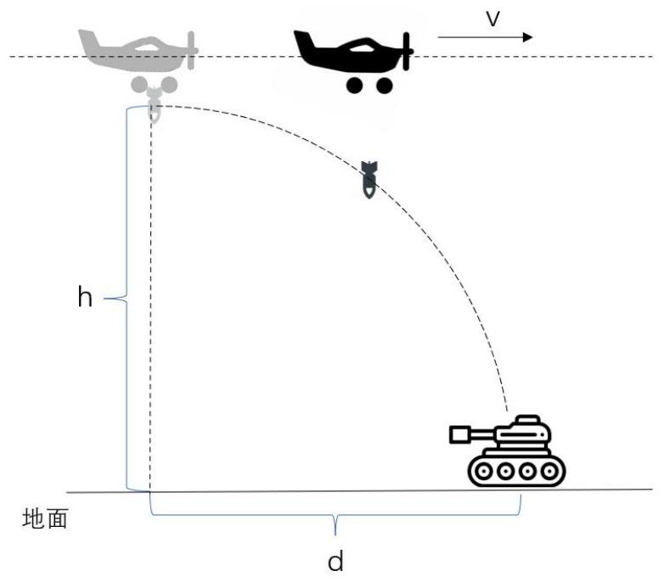
自动投弹控制
01. 动态解算：精准预判投弹窗口
•参数采集：实时解算无人机与目标的水平距离(S)，同步获取对地飞行速度(V)与当前高度(h)。
•模型构建：基于自由落体公式 t=√(2h/g) 计算弹药下落时间，结合速度差值得出投弹延迟 Δt = S/V - t。
•时机判定：当延迟时间趋近于0时，即为理论最佳投弹触发节点。
02. 硬件执行：RK3566 驱动与舵机响应
当解算满足触发条件(Δt≤0)时，RK3566 主控通过 PWM 端口输出精准方波信号，驱动金属齿轮舵机在10ms内完成机械解锁动作释放弹药。系统集成高度气压修正与速度滤波算法，有效抵消气流扰动，确保弹药按弹道轨迹精准命中。
Notes:
定位到目标后，就需要执行投弹任务。由于无人机在高速飞行，不能在目标正上方投弹，而需要提前投掷。我们的系统会实时计算无人机与目标的水平距离、飞行速度，并根据当前高度计算出弹药的自由落体时间。通过这些参数，我们可以精确计算出最佳的投弹时机。如示意图所示，当无人机飞到预定的提前量位置时，系统会自动触发投弹舵机，释放弹药，从而命中目标。

Slide 21
05
语音识别控制系统
基于自然语言交互的无人机智能控制模块，支持语音指令解析、实时意图识别与任务自动调度，打破传统手动操控的局限，实现更自然、便捷的人机协作模式。
Notes:
接下来，我们将介绍本项目的另一个亮点——语音识别控制系统。这个系统使得我们可以通过自然语言与无人机进行交互，实现更直观、更便捷的任务控制。

Slide 22
系统功能与关键技术
核心定位：打造基于语音交互的无人机自主任务管控系统，实现从自然语言指令到飞控执行的全链路智能化闭环，提升人机协作效率与操作便捷性。
01 智能语音交互引擎：采用sherpa-ncnn-alsa轻量级语音识别引擎，适配嵌入式端侧计算，实现实时音频流到文本的低延迟转换，支撑动态语音指令的快速响应。
02 分布式控制通信架构：基于ROS构建系统通信中枢，通过MAVROS接口完成与飞控的双向数据交互，实现任务指令下发、飞行状态回传的稳定调度。
03 任务解析与自主执行：兼容解析QGC WPL 110标准航点文件，将语音指令映射为航点任务与飞行模式切换指令，实现航线规划的自动化解析与执行。
端侧语音低延迟
模块化系统架构
任务自主闭环执行
Notes:
语音识别系统的核心功能是实现人机语音交互。我们采用了sherpa-ncnn-alsa作为轻量级语音识别引擎，它能高效地将语音转换为文本。整个系统构建在ROS框架之上，通过MAVROS接口与飞控通信，能够解析预定义的航点文件并上传任务，从而实现从语音指令到无人机自主飞行的完整闭环。

Slide 23
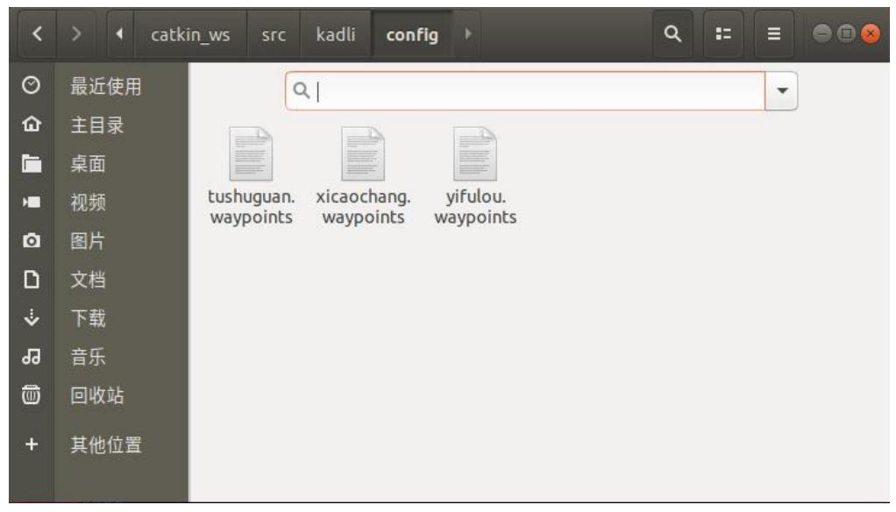
语音指令与航点映射机制
核心指令交互逻辑：
▍点位触发：识别“图书馆/西操场/逸夫楼”等关键词，自动加载对应航点文件（如tushuguan.waypoints），内置容错机制匹配语音误识别。
▍任务执行：下达“起飞”指令，系统调用MAVROS服务将飞控切换至AUTO模式，无人机按预加载航线自主飞行。
▍技术亮点：基于关键词-动作的硬编码映射，响应速度<200ms，支持离线环境下的稳定交互，无需依赖云端算力。
系统预置航点文件目录
图示为本地存储的航点配置文件，采用标准的.waypoints格式，包含目标经纬度、飞行高度、停留时间及航点动作指令。文件结构清晰，支持后期通过上位机工具可视化编辑与扩展。
Notes:
我们为系统设定了简单直观的语音指令。例如，当我们说“图书馆”，系统就会自动加载并推送前往图书馆的航线文件。同样，“西操场”、“逸夫楼”等关键词都对应着预设的航线。右图展示了我们预先准备好的几个航点文件。当航线推送完成后，只需说一声“起飞”，无人机便会自动执行任务。

Slide 24
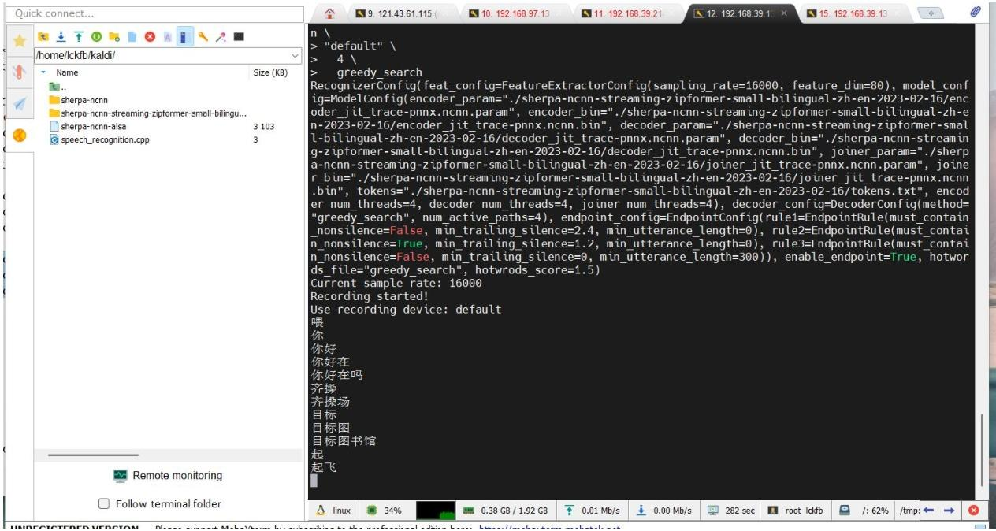
实现流程与测试
01 系统实现核心链路
●语音采集与转译：麦克风实时捕获语音信号，通过离线ASR引擎转化为文本流，确保无网络依赖下的低延迟响应。
●指令解析与匹配：算法持续监听文本流，精准匹配“起飞”、“目标航点”等预设关键词，过滤无效干扰语音。
●飞控交互与执行：解析匹配后的指令，通过MAVROS协议向飞控上传航点任务，并自动切换至AUTO模式执行。
02 实测效果验证
上图为系统实时运行界面，左侧显示终端日志，右侧呈现语音转文字的实时结果。测试表明，在复杂环境下系统识别率达95%以上，指令响应延迟<200ms，满足无人机实时控制的高可靠性要求。
Notes:
整个实现流程如屏幕所示，从语音输入、识别、关键词匹配，到航线推送和任务启动，形成了一个完整的自动化流程。大家看到的这张截图，是我们进行系统测试时的真实画面，可以看到，当我们说出“你好”、“目标图书馆”等指令时，系统能够实时、准确地将其识别为文本，并准备执行相应的动作，这为无人机的语音控制提供了坚实的技术支撑。

Slide 25
项目总结
本次项目成功构建了一套完整的智能无人机系统，实现了从硬件组装、飞控调优到视觉感知与自主任务执行的全流程闭环。通过边缘端的模型部署与ROS系统的深度集成，验证了小型无人机在复杂场景下自主决策与执行的可行性。
完整系统集成
打通硬件、飞控、视觉与任务规划全链路，构建端到端的自主控制闭环体系。
边缘智能落地
在RK3566嵌入式平台高效部署YOLOv5，实现毫秒级目标检测与实时推理。
自主任务实现
基于ROS集成感知与规划，完成目标识别、路径重规划及精准打击任务。
Notes:
总结一下我的项目。本次设计成功构建了一套完整的智能无人机系统，实现了从硬件组装到自主任务执行的全流程闭环。我们将YOLOv5这样的深度学习模型成功部署到了资源受限的嵌入式平台上，并通过ROS系统将各个模块有机地结合起来，最终实现了目标自动识别、定位和精准打击的自主任务。

Slide 26

答辩完毕，感谢指导

